Slide 1
Projet 8
Thème : Etude sur l'eau potable
Dirigé par Romain Lejeune
Soutenu par Ghislain Morel KONZI GUERET YEPASSI

Slide 2
Contexte abordé
Grande ligne Problème d'accès à l'alimentation
Blueprint
Problème d'accès à l'alimentation
Dashboard
Mockup

Slide 3
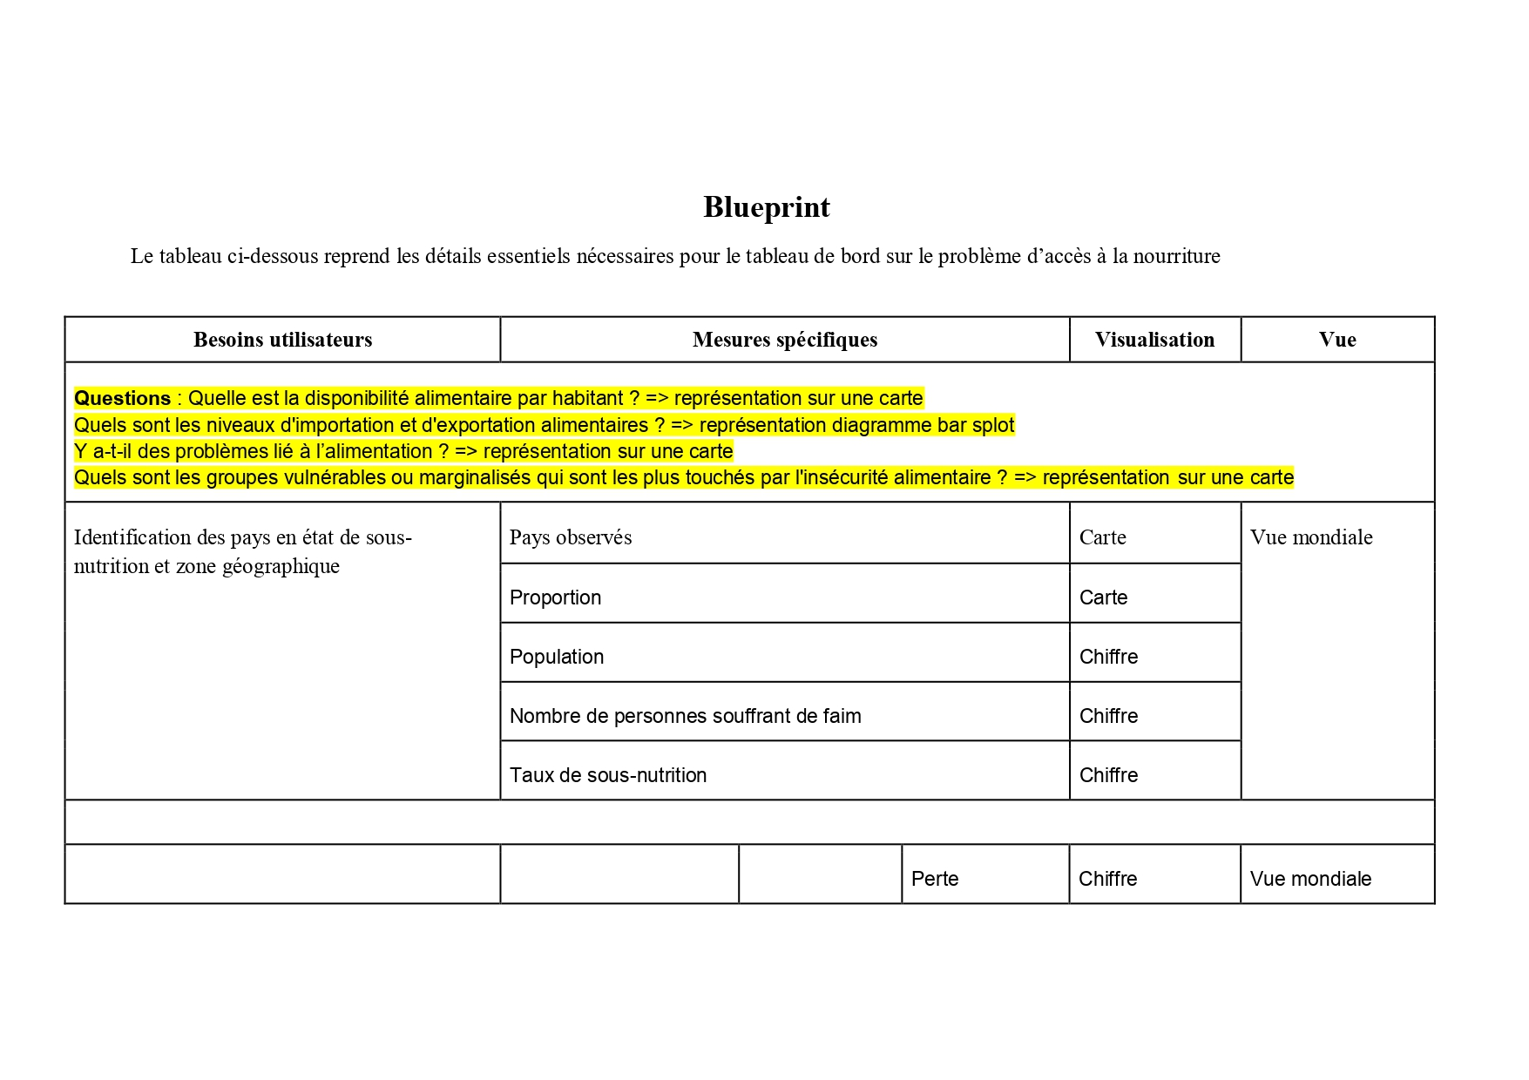
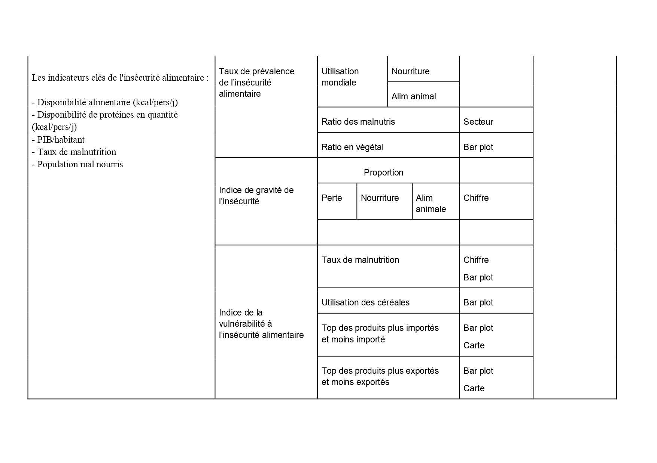
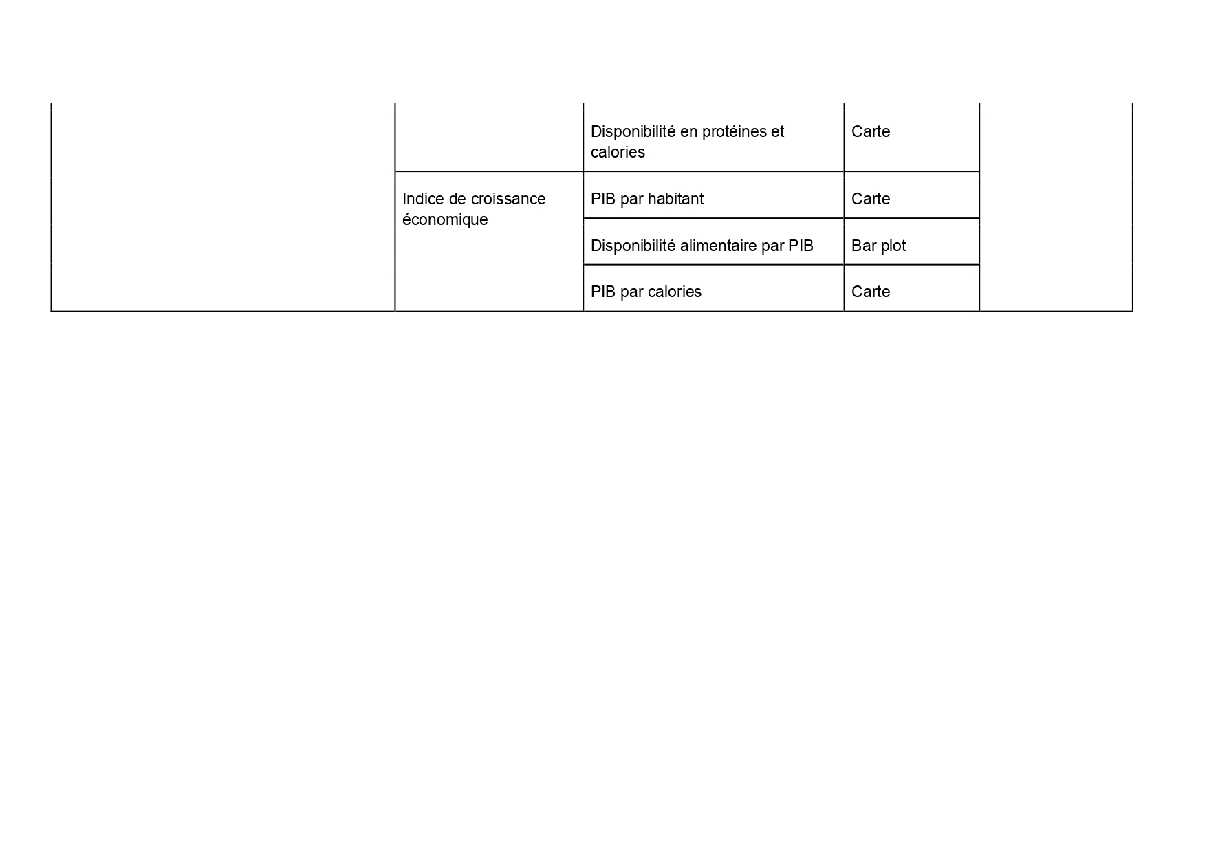
Blueprint

Slide 4
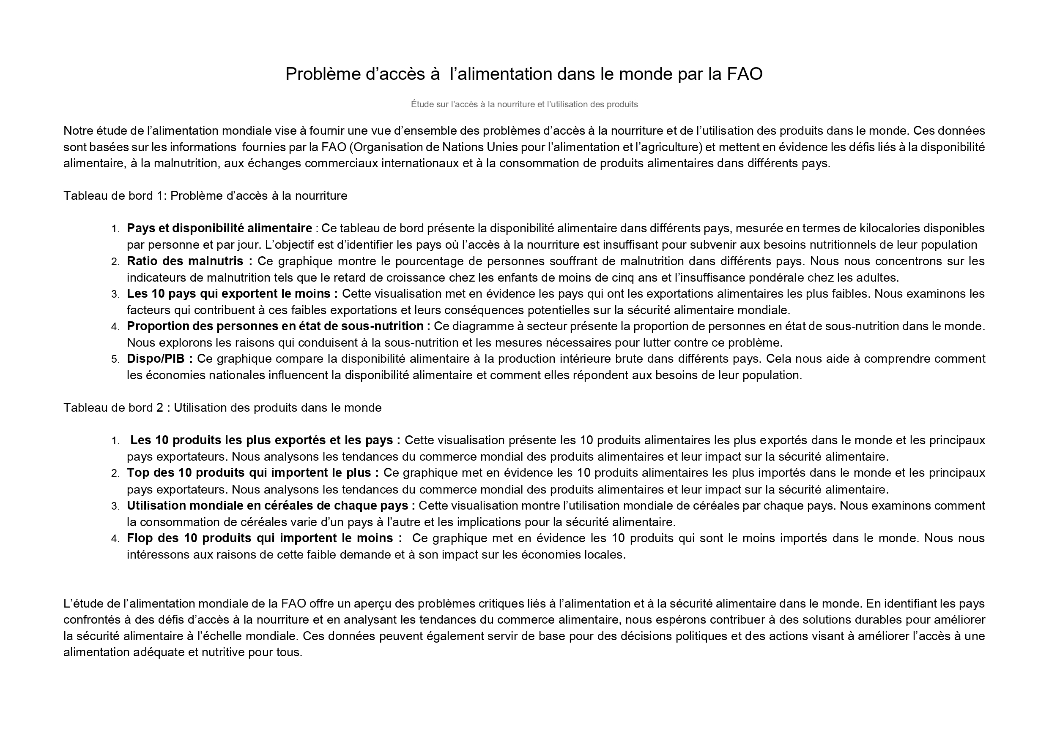

Slide 5
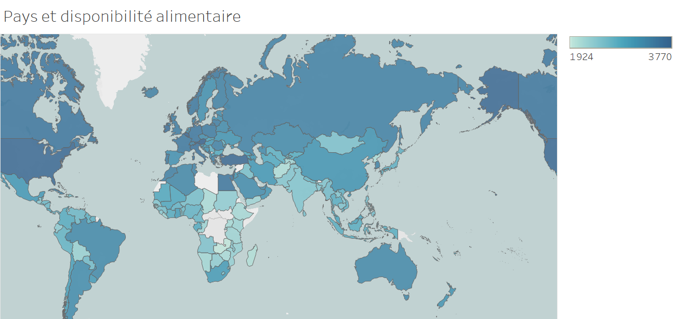
174 pays retenuent pour l'analyse repartis sur chaque continent

Slide 6
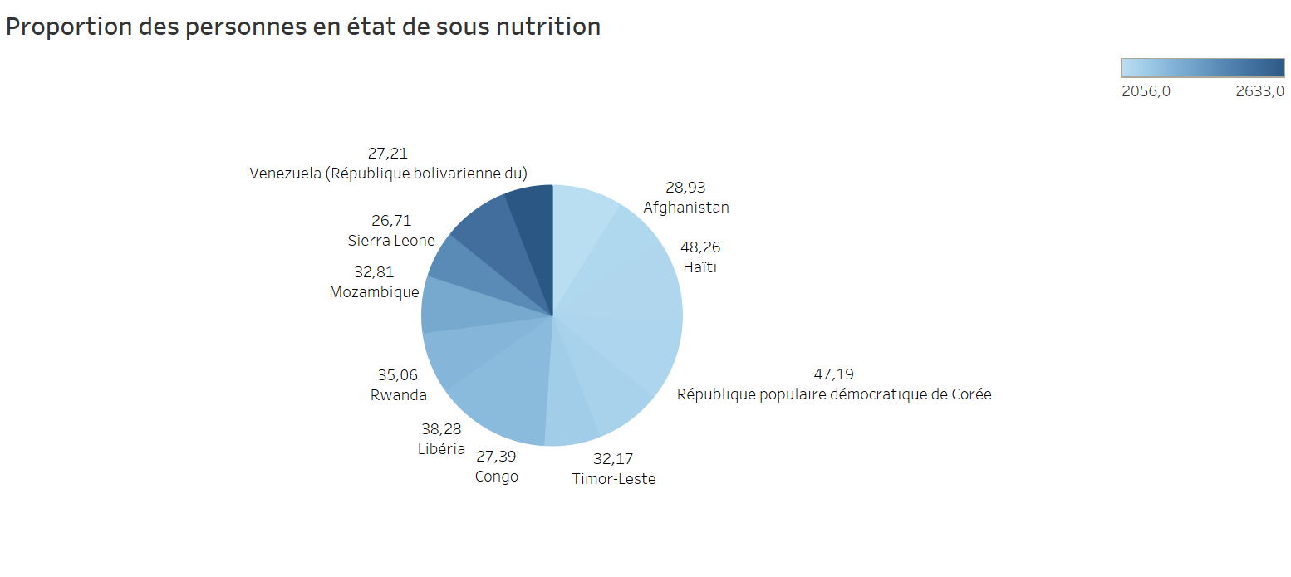
Les pays avec un fort problème

Slide 7
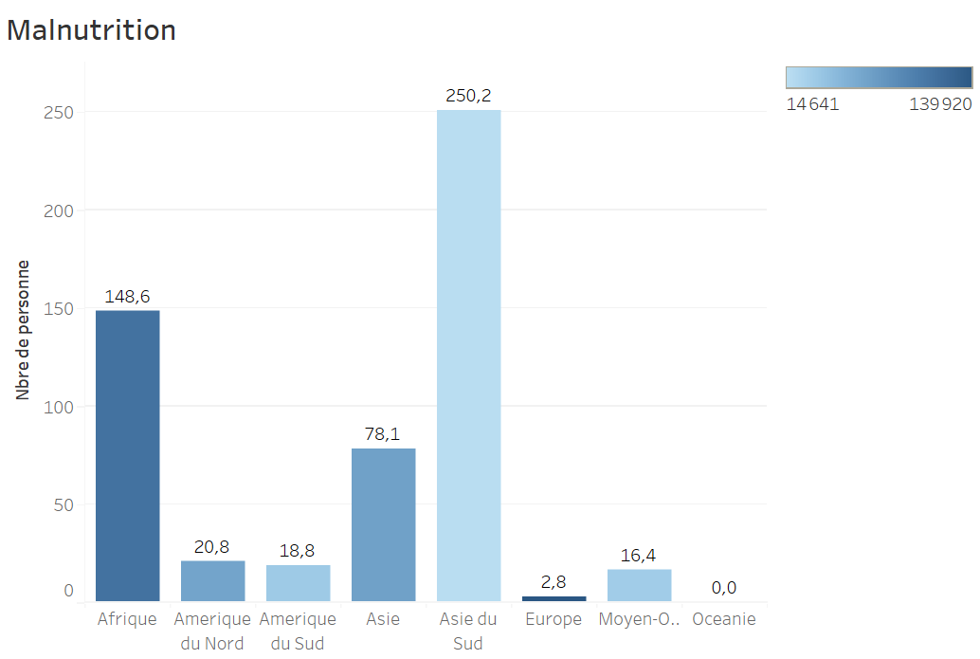

Slide 8
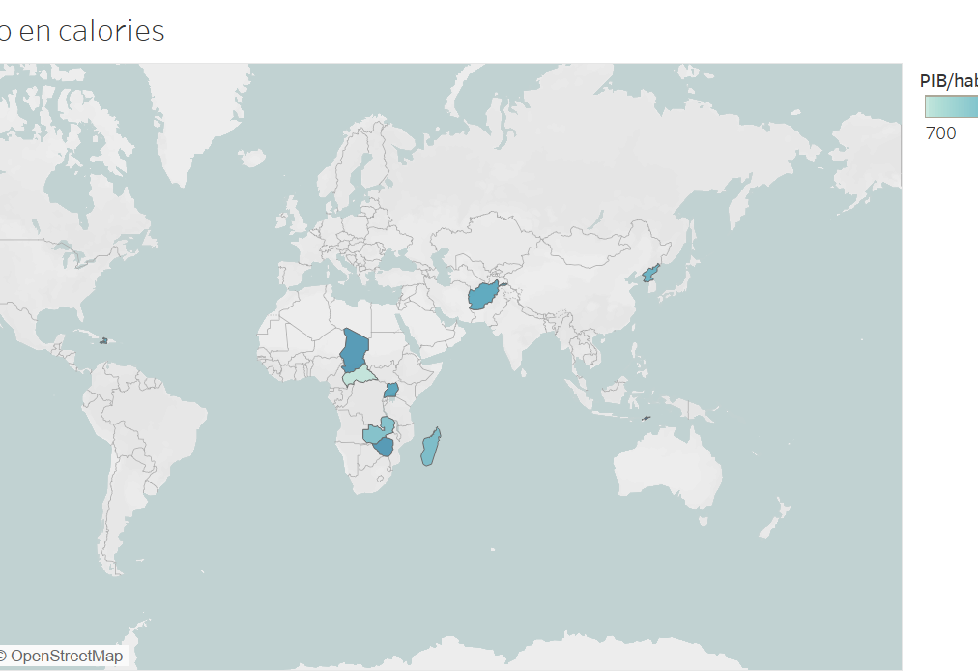
PIB sachant la disponibilité en calories

Slide 9
Effectif
Plus de 7 Milliards de personnes en 2017
Avec un effectif de 821 Millions habitants dans le monde souffrant de faim
Soit 11 % de taux mal nourris

Slide 10
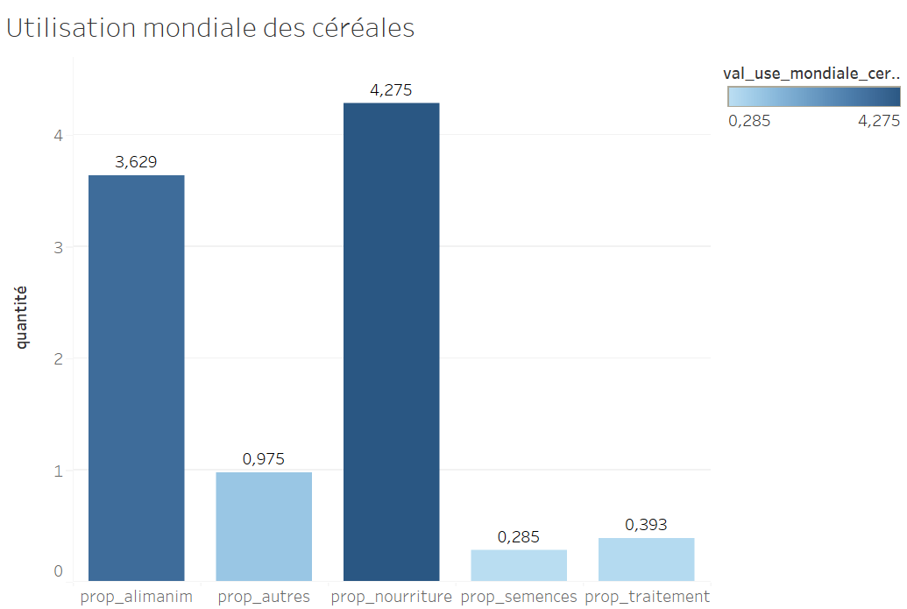
Proportion

Slide 11
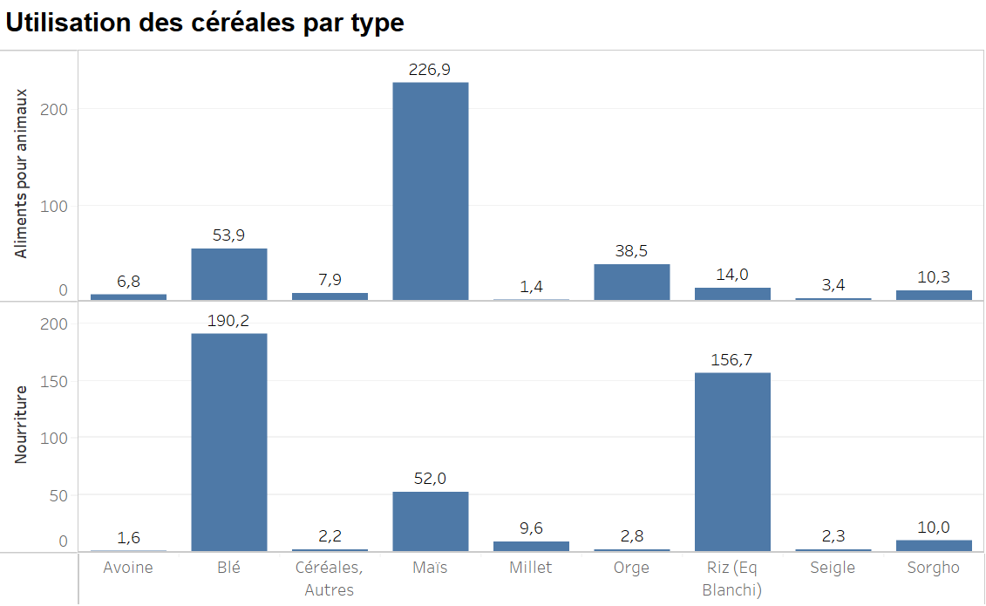

Slide 12
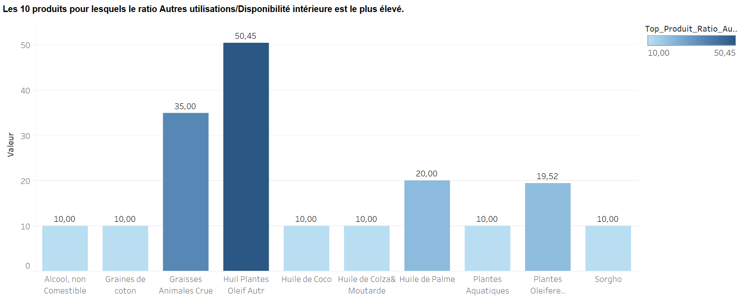

Slide 13
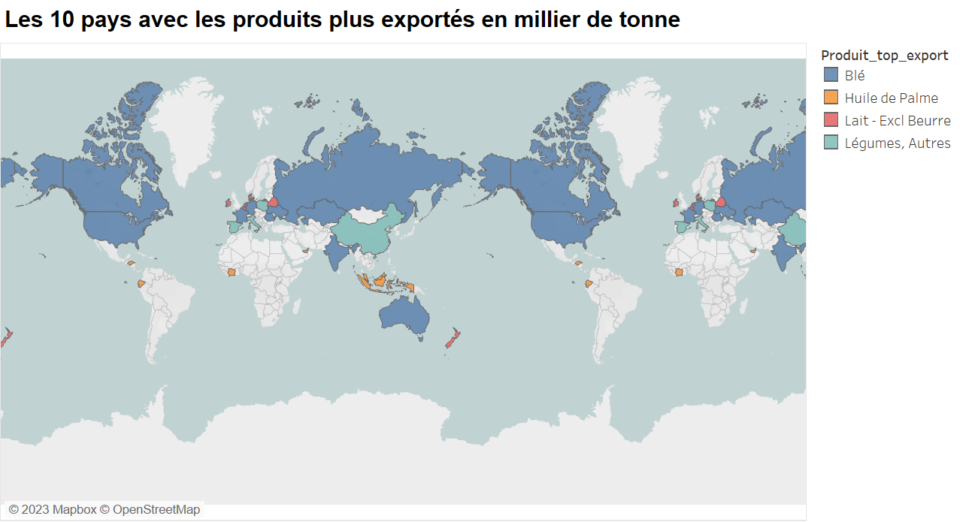

Slide 14
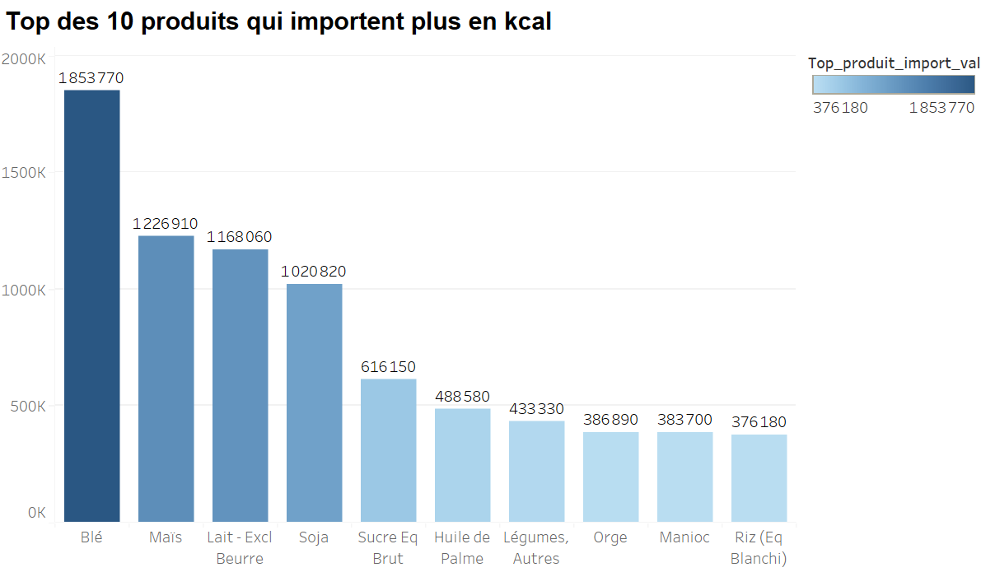

Slide 15
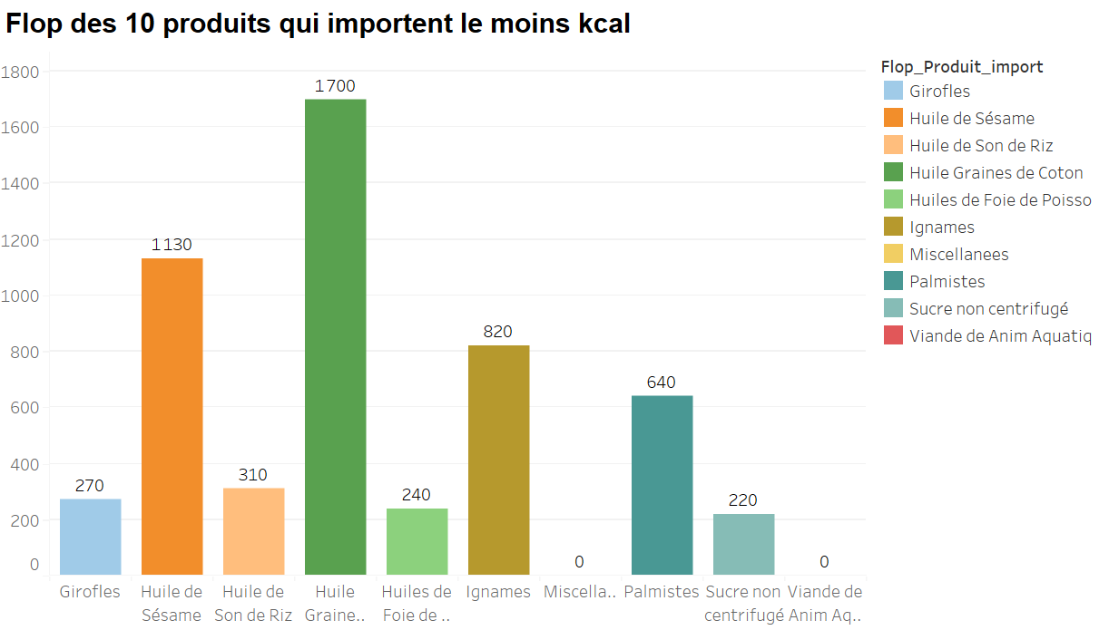

Slide 16
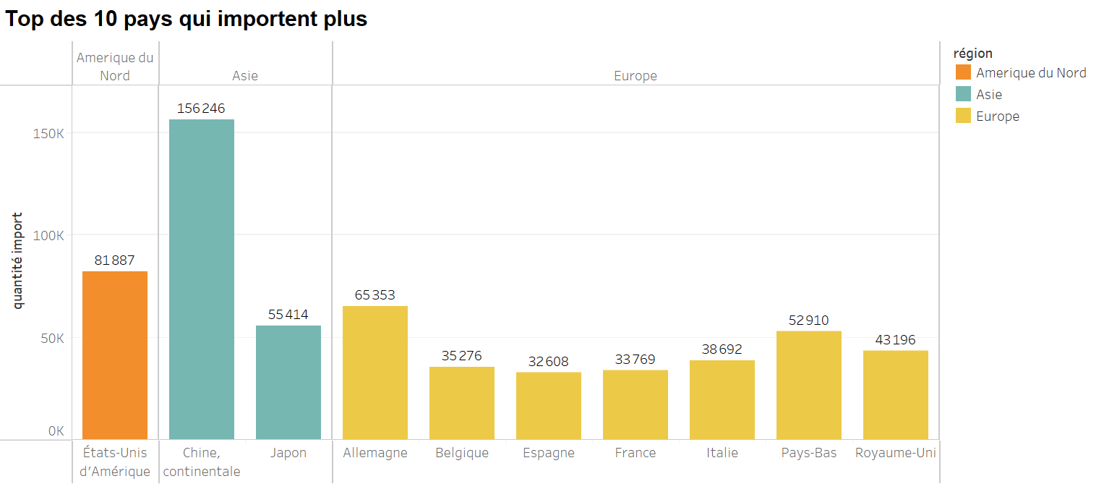

Slide 17
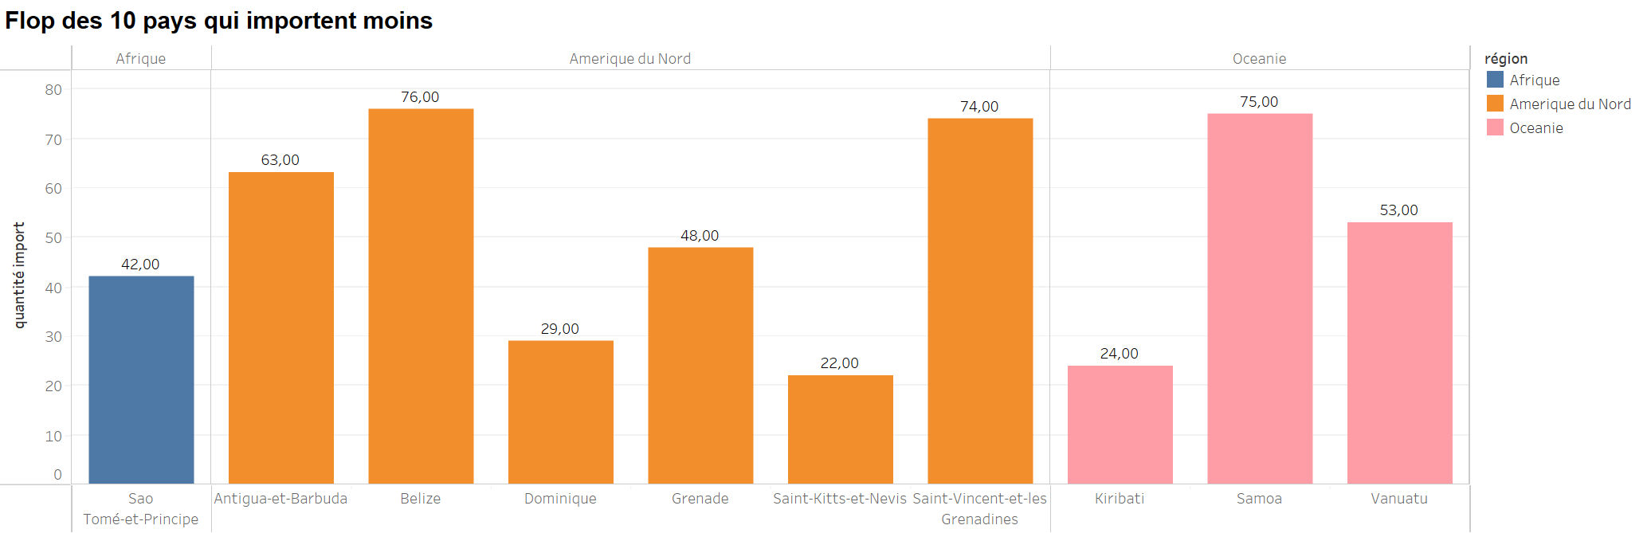

Slide 18
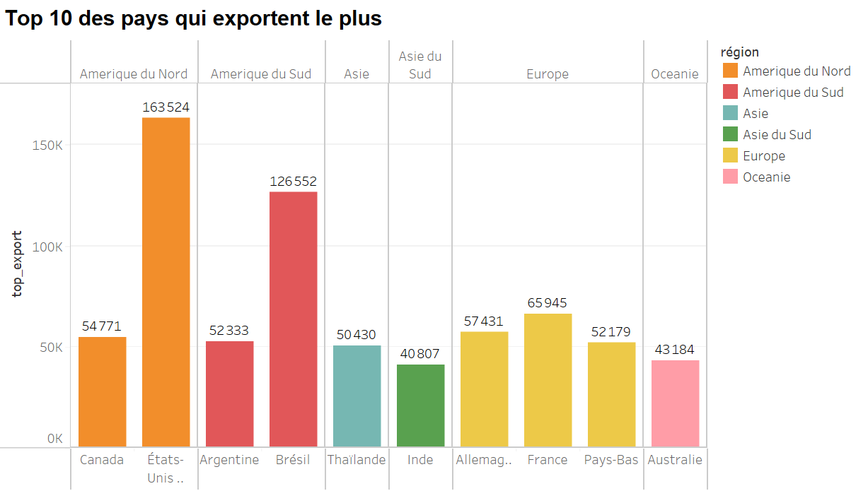

Slide 19
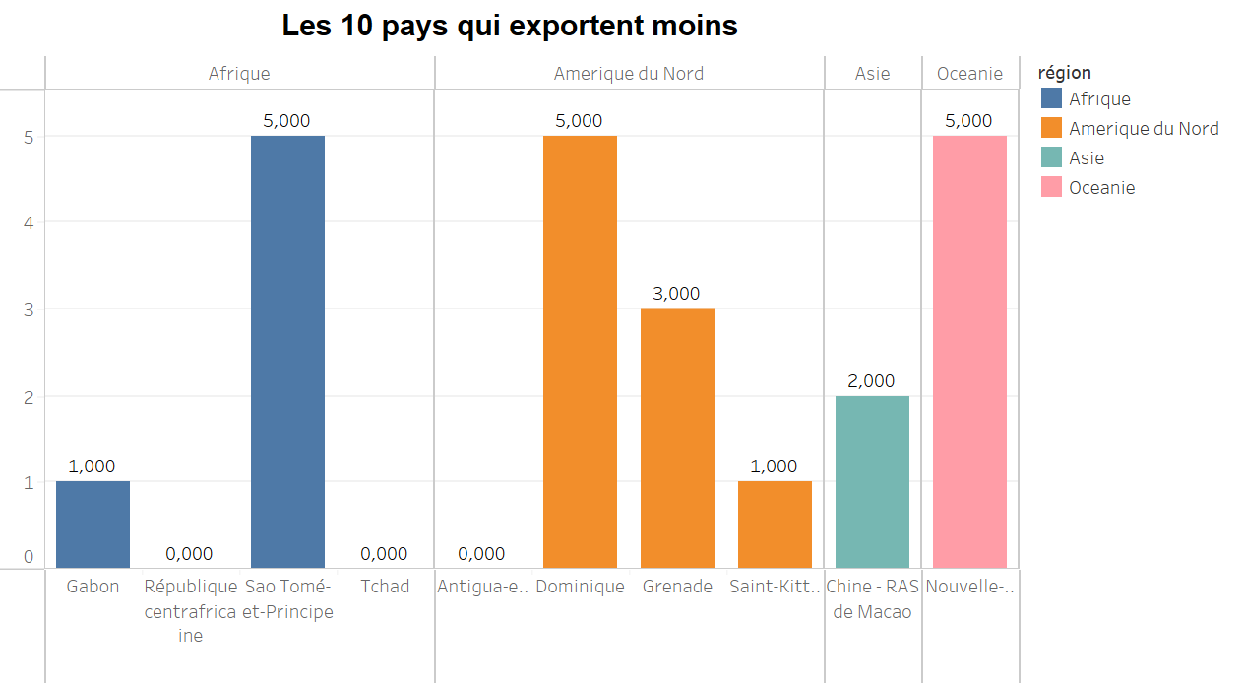

Slide 20
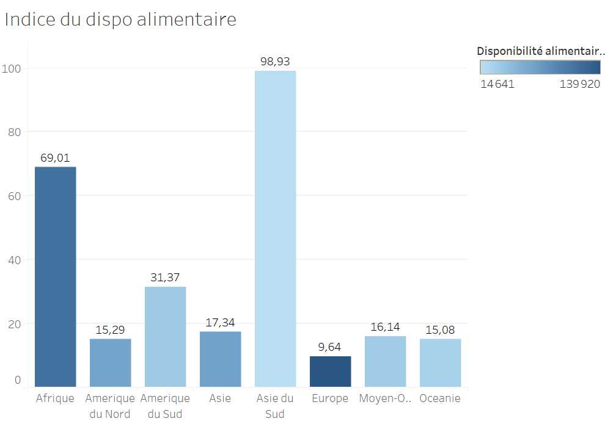

Slide 21
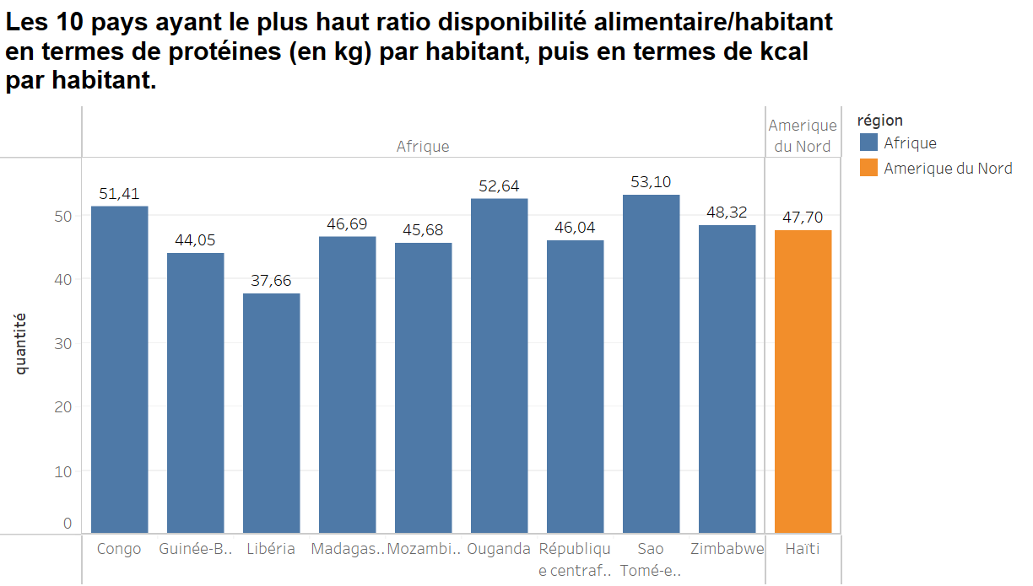

Slide 22
Soit une proportion de :
49% en nourriture
13% en alimentation animale
4% en pertes
Proportion d'utilisation

Slide 23
Dashboard
Problème d'accès à la nourriture
Utilisation des produits dans le monde

Slide 24
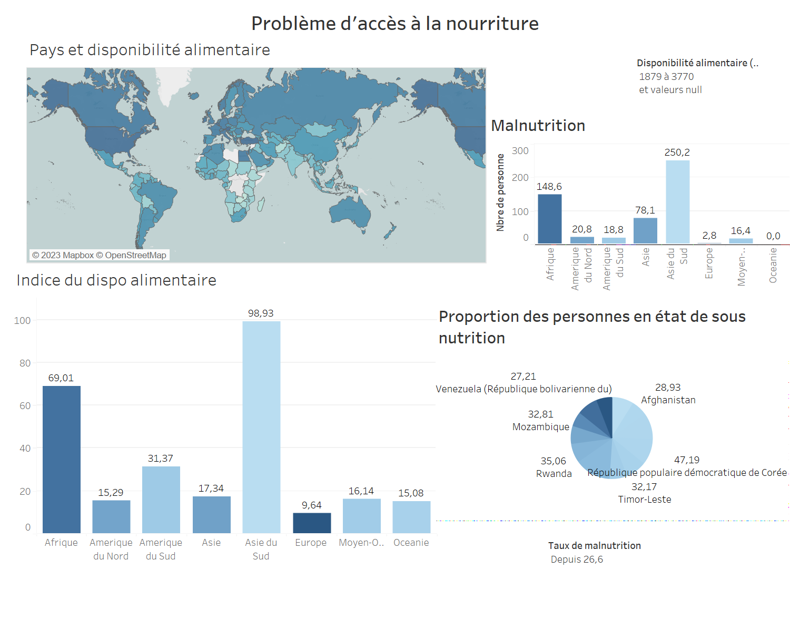

Slide 25
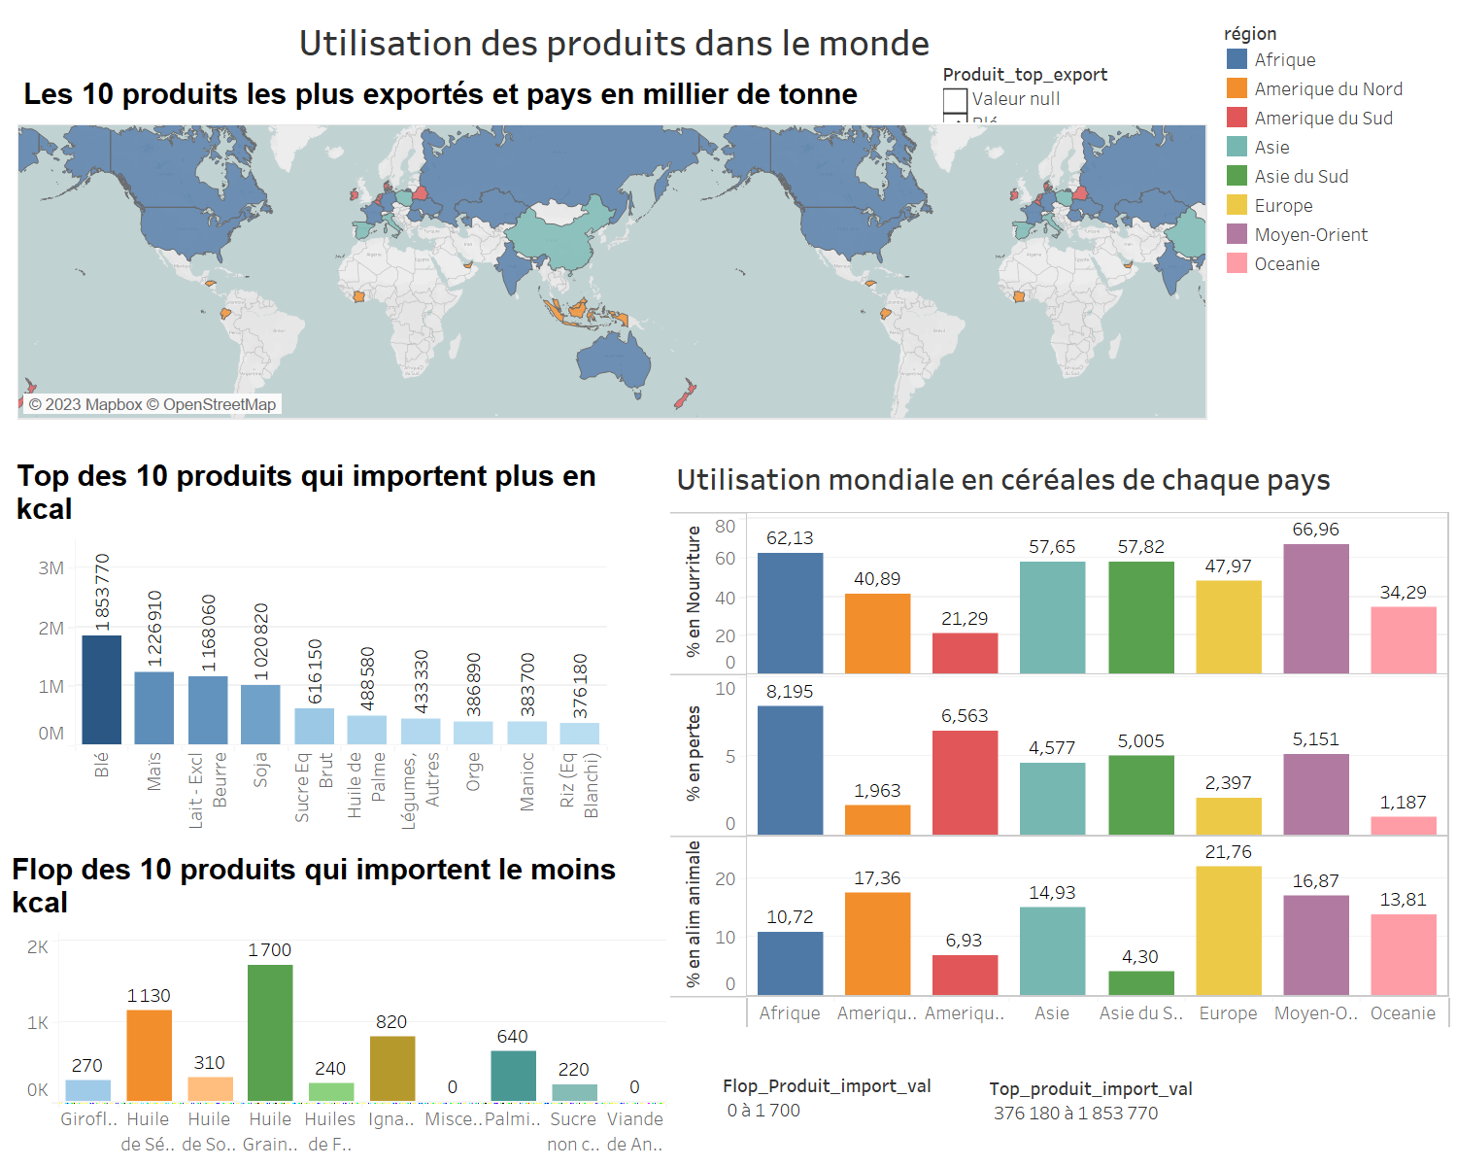

Slide 26
Mockup
Mettre en évidence les différents indicateurs

Slide 27
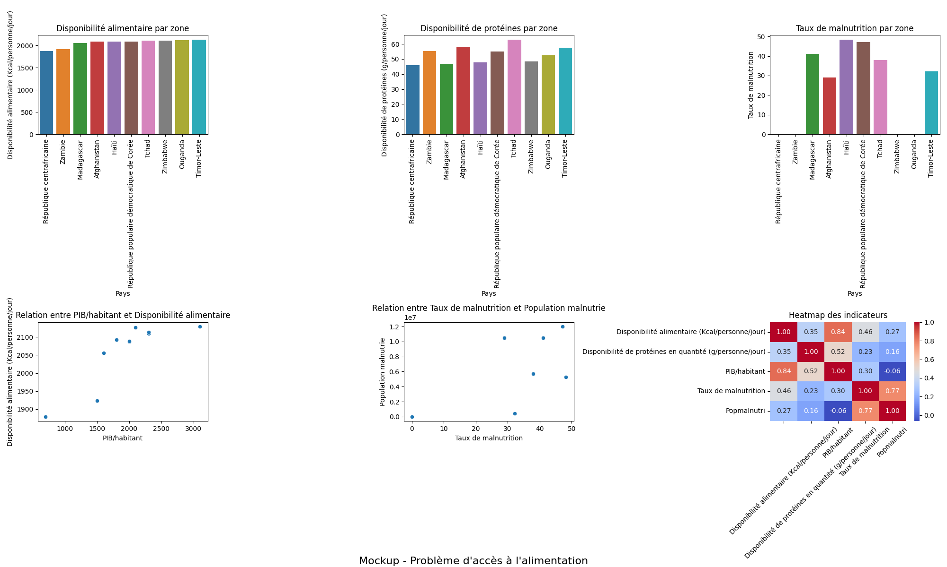

Slide 28
Le lien vers l'histoire Tableau sur Tableau Public
Problème d'accès à l'alimentation

Slide 29
